Slide 1
III.HAFTA-1
I.REKREASYON VE TURİZM İLİŞKİSİ

Slide 2
REKREASYON VE TURİZM İLİŞKİSİ
Çalışma sürecinin içinde , insanların kendi isteklerince kullanabilecekleri boş zamanın , hayat koşullarında önemli bir gereksinim olduğu görüşü yaygınlaşmaya başlamıştır. Bu durum günümüz koşullarında gelişmiş ve çok gelişmiş ülkelerde rekreasyon faaliyetleri olarak yeni yaşam biçimleri yaratmıştır. Böylece rekreasyon faaliyetlerinde çeşitlilik ve turizme katılanların sayısında artış olmuştur. Rekreasyon etkinliklerinin en önemli aşamasını turizm oluşturmuştur.
Turizm ve rekreasyon genellikle insanların hayat kalitesini arttırarak katılanların tatmin düzeylerini etkilemektedir. Bu sebepten dolayı turizm ve rekreasyon arasında ortak bir yaşam ilişkisi oluşmaktadır. Aralarındaki ilişki belirgin olmamakla beraber iki kavram bir çok yönden kaynaşmış durumdadır. Davranışlar yönünden ele alınan iki talebin ayırt edilemeyecek düzeyde benzerlikleri görülmektedir. Turizm talebi kaynak esaslı olanaklara yönelik olmasına rağmen rekreasyon talebi kullanım esaslı olanaklara yöneliktir. Göreceli olarak yapılan bu ayrım dışında kullanılan olanaklar, katılımcıların etkinlikleri ve taleplerin değişkenlik gösteren yapılarından dolayı her grup talebi birbirine benzemektedir. Her iki talep grubunun yöneldiği etkinlikler bir rekabetin olması da ilişkilerini ortaya koymaktadır.

Slide 3
REKREASYON VE TURİZM İLİŞKİSİ
Birçok turizm olayının esasında rekreasyon olduğu bir gerçektir. İş, meslek ve kişisel sebeplerle ilgili bazı seyahatlerin rekreasyonla ilişkisi bulunmamaktadır. Rekreasyon kavramı tamamıyla boş (serbest) zaman kapsamında yer almaktadır. Rekreasyon faaliyetlerinin bir kısmı yaşanılan yerin dışında olmaktadır. Turizm diye bilinen rekreasyonun bu formdan ayrılan önemli bir bileşeni içinde seyahat olmasıdır.
Turizm boş zaman kullanımında ortaya çıkmış bir gelişmedir. Rekreasyon ise etkinliklerin (aktivite) seçimi ve seçilen bu aktivitelerin denenmesi için genişletilmiş fırsatları ifade eder. Rekreasyon turizmden farklı olarak özel yetenekler edinilmesini gerektiren faaliyetler üzerinde odaklanmaktadır. Turizmin içinde rekreasyon olarak sınıflandırılmayacak unsurlar rekreasyonda turizmin ötesinde bulunmaktadır.
Rekreasyon ve turizm ilişkisi
Rekreasyon
Turizm
Kırsal ve şehir rekreasyonu
İş ve diğer rekreasyonla ilgili olmayan turizm

Slide 4
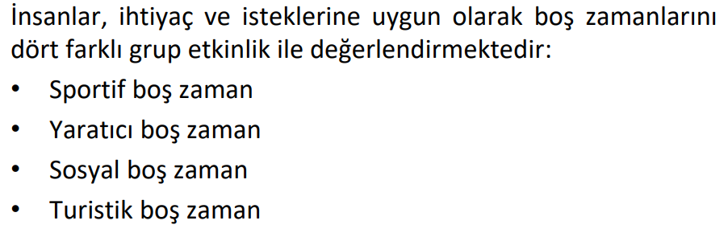
REKREASYON VE TURİZM İLİŞKİSİ

Slide 5
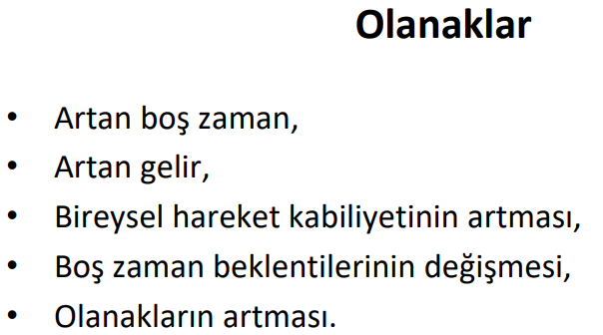
Rekreasyon ve turizm kavramı arasındaki benzerlikler
1-Olanaklar
2-Güdüler
3-Yer ve zaman
4-Politika

Slide 6
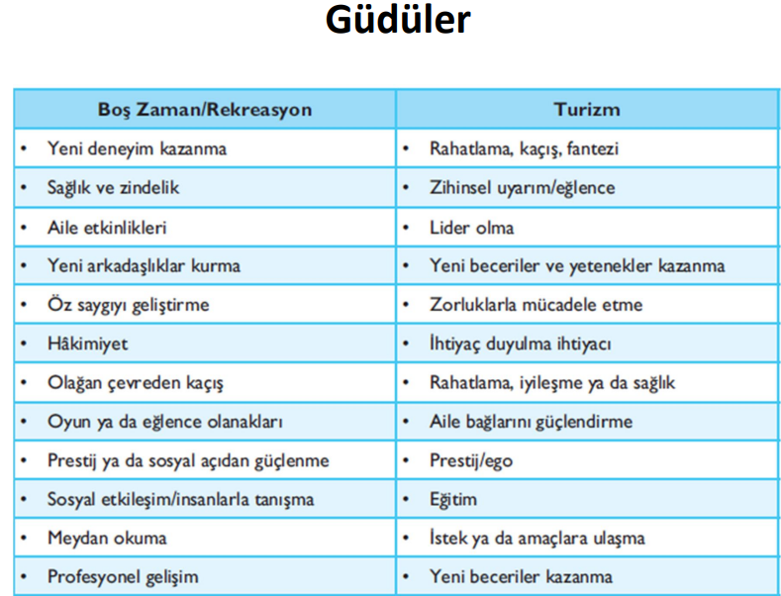
Rekreasyon ve turizm kavramı arasındaki benzerlikler

Slide 7
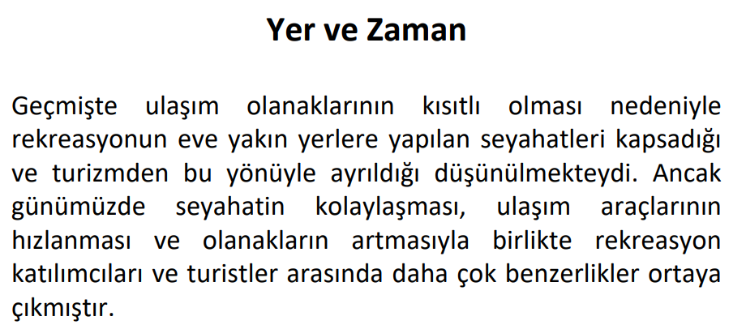
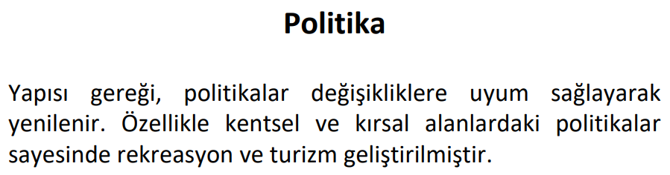
Rekreasyon ve turizm kavramı arasındaki benzerlikler

Slide 8
REKREASYON VE TURİZM İLİŞKİSİ
Turizm ve rekreasyon faaliyetlerinin ayrılan yönleri
TURİZM | REKREASYON
Turizm amaçlı geziler kişilerin yaşam tarzları , tavır ve davranışlarında çok boyutlu değişiklikler yapar | Değişiklikler sınırlıdır
Turizm genel olarak insanın para ve zaman harcama açısından büyük bir satın alma olayıdır. Yatırım gerektirir. | Dar kapsamda rekreaktif hizmetleri veya ürünleri kişinin olağan tüketim alışkanlıkları içinde yer alır.
Harcanan zaman süreksizlik arz eder ve tek kareliktir. | Eğlenceye ve dinlenmeye ayrılan zaman ise süreklilik ve düzenlilik söz konusudur.
Turizm tüketicinin onu elde edebilmesi için evinden ayrılmasını gerektirir. Turizm kişinin ayağına getirilemez. | Rekreasyon evde ve çevresinde yapılabilir. Evden ayrılma zorunluluğu yoktur.
Önemli bir ekonomik değer yaratır. | Rekreasyonda ön plana çıkan değerse öncelikle kişinin mutluluğudur.
Turizm ve rekreasyon aynı etkinlik çeşitleri ve alanları kullanabilmektedirler. Turizm ve dışarıda gerçekleştirilen rekreasyon etkinliklerine , olanakların tedarik edilmesi ve bunlara katılma talebinin olması temel özelliktir. Bu arz ve talebin ekonomik ve sosyal boyutları vardır. Böylece rekreasyonistlerle , turistler aynı faaliyetleri yapan insanlar olarak görülebilmektedirler.

Slide 9
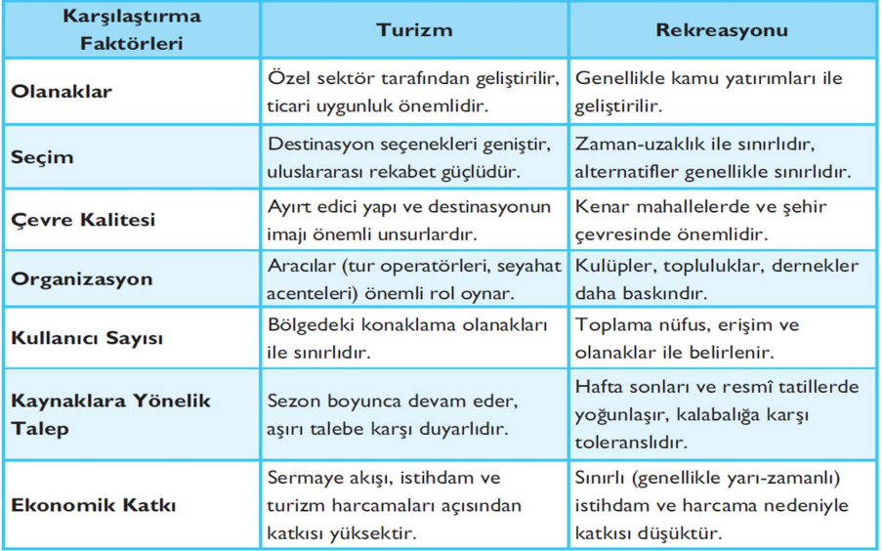
Rekreasyon ve turizm kavramı arasındaki farklılıklar

Slide 10
TURİZM VE REKREASYON FAALİYETLERİNE TALEBİN ARTIŞ NEDENLERİ
1-Boş zamanların artışı
Bunlar;
*Çalışma günlerinin azalması
*Hafta tatili
*Yıllık izinler
*Emeklilik yaşının öne alınmasıdır. (Ülkemizde son yıllarda emeklilik yaşı ileriye alınmıştır. Fakat bunun yanında istekler doğrultusunda kamu erken emeklilik gibi uygulamalarda gerçekleştirmiştir.)
2-Gelir seviyesinin yükselmesi
3-Teknolojik gelişmeler
4-Şehirleşme eğilimleri
Yıllık nüfus artış hızı 2019 yılında binde 13,9 iken, 2020 yılında binde 5,5 oldu. Türkiye'de 2019 yılında %92,8 olan il ve ilçe merkezlerinde yaşayanların oranı, 2020 yılında %93 oldu. Diğer yandan belde ve köylerde yaşayanların oranı %7,2'den %7'ye düştü.
İl ve ilçe merkezlerinde yaşayan nüfus binde 2,7 oranında 213 bin 987 kişi azalarak 79 milyon 399 bin 292’ye gerilerken; belde ve köylerden yaşayanlar binde 54,1 oranında 306 bin 811 kişi artarak 5 milyon 973 bin 84’e yükseldi. 2022 yılında yüzde 93,4 olan il ve ilçe merkezlerinde yaşayanların oranı, 2023 yılında yüzde 93’e geriledi.(TÜİK veri portalı)

Slide 11
TURİZM VE REKREASYON FAALİYETLERİNE TALEBİN ARTIŞ NEDENLERİ
5-Nüfus artışı ve hareketliliği
6-Kitle iletişim araçlarının etkisi, reklam ve propaganda
7-Eğitim ve kültür seviyesinin yükselmesi
2022 TÜİK verileri;
*Yükseköğretim mezunlarının oranı 25 yaş ve üstü nüfusta %23,9 oldu
*Ortalama eğitim süresi 2022 yılında 9,2 yıl oldu
*Ortalama eğitim süresinin en yüksek olduğu il Ankara oldu
*Ortalama eğitim süresinin en çok arttığı il %65,1 ile Şırnak oldu
*Okuma yazma bilen oranı %97,6 oldu
*Okuma yazma bilen oranının en yüksek olduğu il, %99,0 ile Antalya oldu
*Kadınlarda okuma yazma bilen oranının en yüksek olduğu iller Antalya ve Çanakkale oldu
*Kültür harcamaları %88,1 arttı
*Hanehalkı kültür harcamasının %23,5'i diğer kültür hizmetlerine yapıldı (Kitaplar %12,1 ders kitapları ve üniversiteye hazırlık kitapları da dahil)
*İnternet üzerinden online dersler verilmesi
8-Değer yargılarının değişmesi
9-Rekreasyon ve turizm bilincinin artması
10-Siyasi otorite ve diğer kurumların etkisi
11-Çevre bilincinin artması ve eko turizm (Perma turizm, ekolojik turizm, yavaş şehir vb.)

Slide 12
TURİZM VE REKREASYON FAALİYETLERİNE TALEBİN ARTIŞ NEDENLERİ
12-Değişen sağlık bilinci ve entegre sağlık köyleri
13-Tüketici tercihlerinde değişmeler ve e-turizm (sanal pazarlama)
14-Sosyal medya ve mobil teknolojiler

